Slide 1



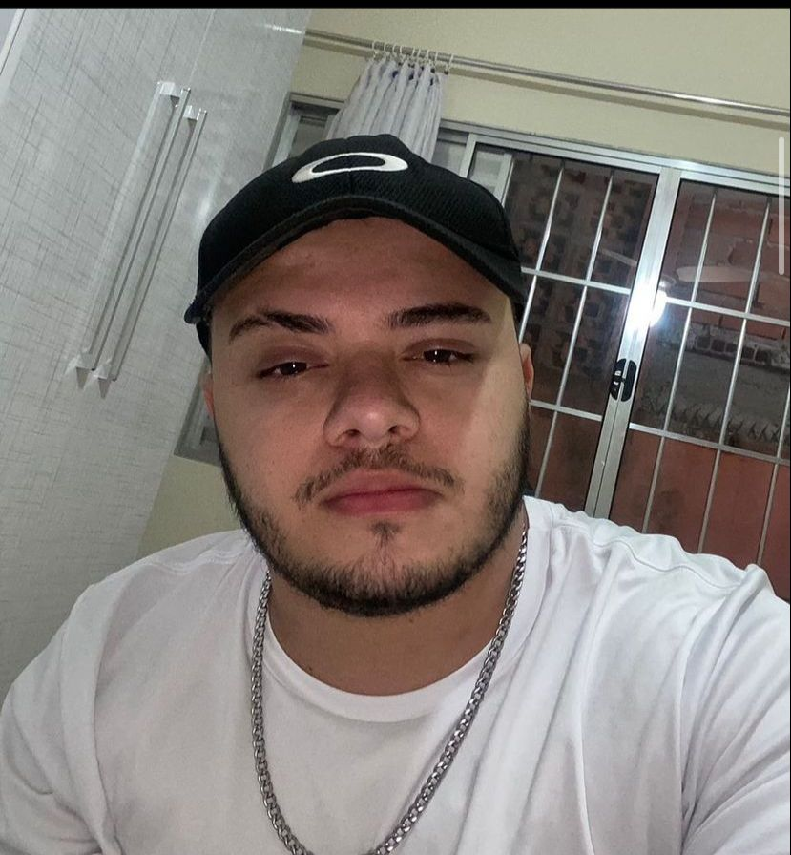
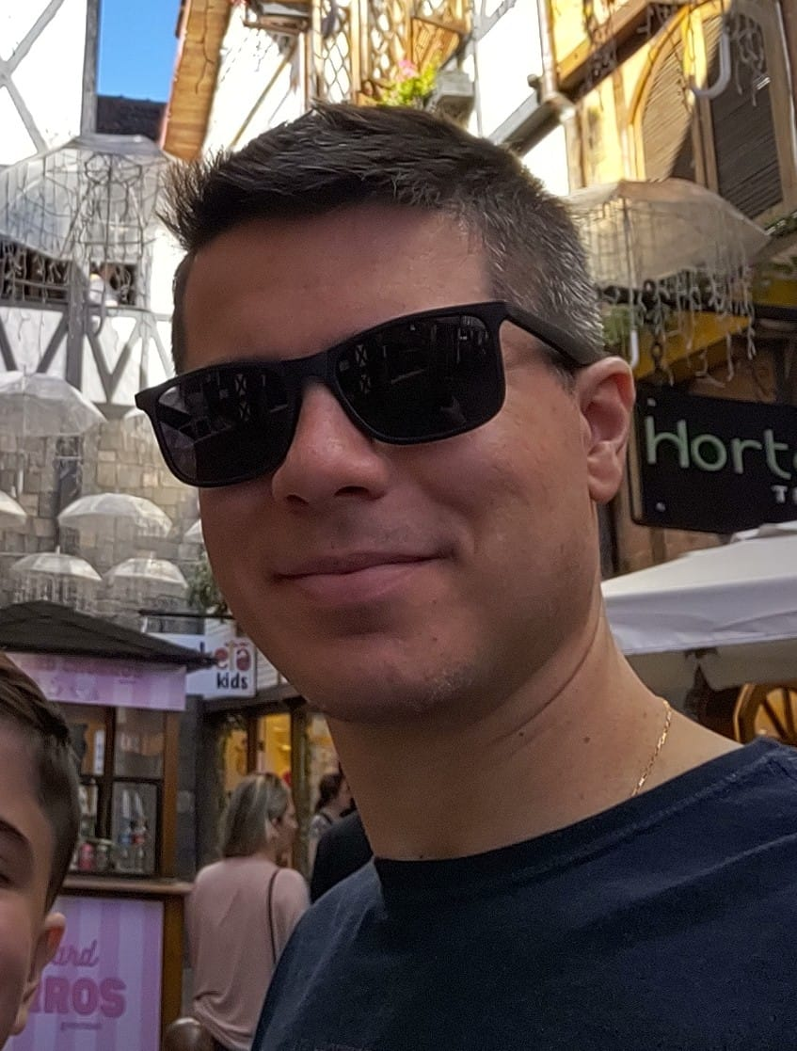

Caio Henrique
Rafael Castro
Lucas Notaro
Diego Merotti
Victor Hugo Monteiro
Idade: 30 anos Graduação: Administração de Empresas Pós-Graduação: Engenharia de Produção Função: Sócio
Idade: 29 anos Graduação: Técnio Mecatrônica Pós-Graduação: Fabricação Mecânica Função: Sócio
Idade: 26 anos Graduação: Desenvolvimento Software Multiplataformas Função: Sócio
Idade: 41 anos Graduação: Tecnologia em Segurança Pública Pós-Graduação: Cyber Security Função: Sócio
Idade: 22 anos Graduação: Desenvolvimento Software Multiplataformas Função: Sócio

